Slide 1




Инвестиционная привлекательность
Красногорского района Удмуртской Республики
Муниципальное образование «Муниципальный округ Красногорский район Удмуртской Республики»
2024

Slide 2





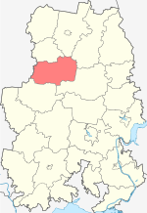




МУНИЦИПАЛЬНОЕ ОБРАЗОВАНИЕ «МУНИЦИПАЛЬНЫЙ ОКРУГ КРАСНОГОРСКИЙ РАЙОН УДМУРТСКОЙ РЕСПУБЛИКИ»
Почему Красногорский район?
1 868,7
кв. км.
73
7 480
чел.
138
км.
60
км.
ПЛОЩАДЬ РАЙОНА
КОЛ-ВО НАСЕЛЁННЫХ ПУНКТОВ
НАСЕЛЕНИЕ
РАССТОЯНИЕ ДО ИЖЕВСКА
РАССТОЯНИЕ ДО ГЛАЗОВА
Географическое положение
Граничит с Кировской областью, Юкаменским, Глазовским, Игринским, Балезинским, Селтинским районами
Специализация района –
сельское хозяйство (выращивание зерна, производство молока и мяса)
Промышленность
производство хлеба
веников
деревообработка
Транспортное сообщение –
автомобильная дорога
2

Slide 3

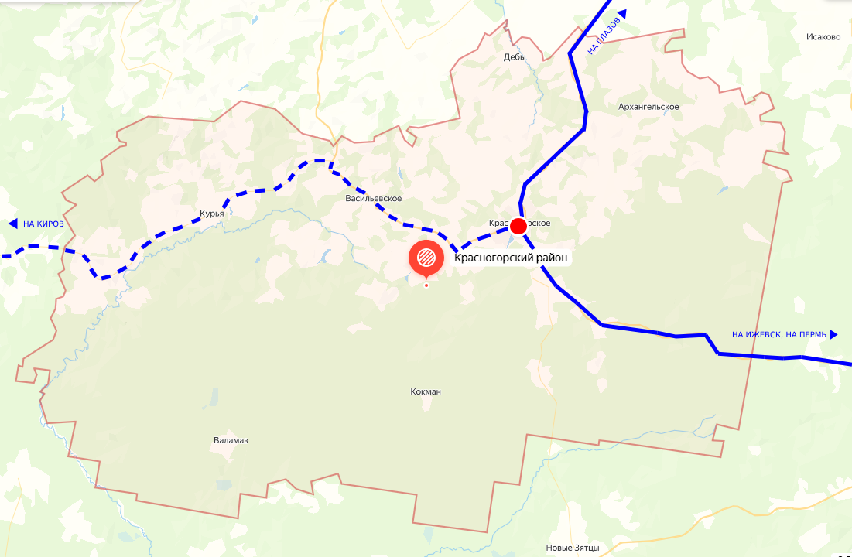
МУНИЦИПАЛЬНОЕ ОБРАЗОВАНИЕ «МУНИЦИПАЛЬНЫЙ ОКРУГ КРАСНОГОРСКИЙ РАЙОН УДМУРТСКОЙ РЕСПУБЛИКИ»
ТРАНСПОРТНАЯ ДОСТУПНОСТЬ ОКРУГА
Автотранспорт
c. Красногорское – г. Ижевск 138 км.
c. Красногорское – г. Глазов 60 км.
Автомобильные дороги
с твёрдым покрытием 31,2%
соответствует нормам 25,5%
3

Slide 4
МУНИЦИПАЛЬНОЕ ОБРАЗОВАНИЕ «МУНИЦИПАЛЬНЫЙ ОКРУГ КРАСНОГОРСКИЙ РАЙОН УДМУРТСКОЙ РЕСПУБЛИКИ»
ЗАНЯТОСТЬ И ДОХОДЫ НАСЕЛЕНИЯ
3 670
чел.
трудовой потенциал
1,4
%
регистрируемая безработица
2 229
чел.
занято в экономике
54
чел.
безработные граждане
40,07
тыс. руб.
средняя з/пл
Среднемесячная заработная плата работников
по отраслям в 2023 году, тыс. руб.
Среднемесячная заработная плата работников в динамике
ПОКАЗАТЕЛИ | ед. изм | 2021 | 2022 | 2023
Среднемесячная з/пл одного работающего по полному кругу предприятий | руб. | 30 523,2 | 35 429,1 | 40 072
Темп роста | % | 114,7 | 116,1 | 113,1
4

Slide 5


МУНИЦИПАЛЬНОЕ ОБРАЗОВАНИЕ «МУНИЦИПАЛЬНЫЙ ОКРУГ КРАСНОГОРСКИЙ РАЙОН УДМУРТСКОЙ РЕСПУБЛИКИ»
Структура МСП муниципального образования на 01.01.2024, %
Структура занятых в экономике района субъектов малого предпринимательства на 01.01.2024, %
166 МСП
746 чел.
. . . . . . . .
. . . . . . . .
. . . . . . . .
. . . . . . . .
5

Slide 6
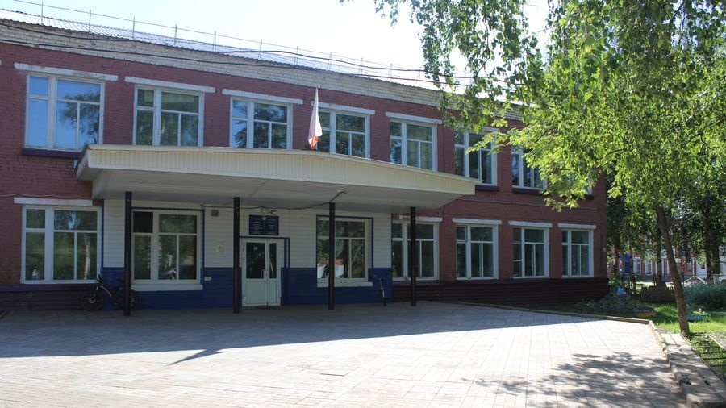
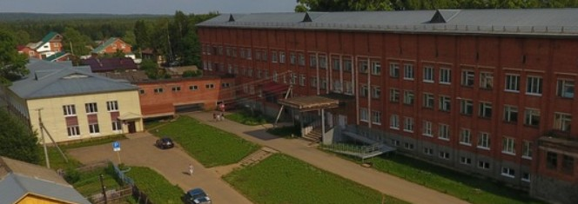
МУНИЦИПАЛЬНОЕ ОБРАЗОВАНИЕ «МУНИЦИПАЛЬНЫЙ ОКРУГ КРАСНОГОРСКИЙ РАЙОН УДМУРТСКОЙ РЕСПУБЛИКИ»
Социальная инфраструктура района
6 дошкольных учреждений
7 общеобразовательных учреждений
3 учреждения дополнительного образования (ДШИ, ЦДТ, ДЮСШ)
Детский дом
Поликлиника, стационар
10 ФАПов
Стадион, ФОК, хоккейная площадка, спортивные площадки
12 Домов культуры и клубов
12 библиотек,
Музей, Дом ремесел
КЦСОН
6

Slide 7
МУНИЦИПАЛЬНОЕ ОБРАЗОВАНИЕ «МУНИЦИПАЛЬНЫЙ ОКРУГ КРАСНОГОРСКИЙ РАЙОН УДМУРТСКОЙ РЕСПУБЛИКИ»
Привлечение внебюджетных средств
Реализованные проекты 2023 г
(гранты НКО, инициативное бюджетирование и т.д.)
Реализация проектов 2024 г
(по итогам 1 полугодия 2024)
(гранты НКО, инициативное бюджетирование и т.д.)
Инициативное бюджетирование - 6 проектов 1957,31 тыс. руб.
МИБ «Атмосфера» - 6 проектов – 2128,46 тыс. руб.
ИБ ЛСИ «Без границ» 5 проектов – 2116,87 тыс. руб.
Самообложение – 2 проекта – 898,9 тыс. руб.
Проекты, конкурсы – 17 проект - 11033,5 тыс. руб.
Инициативное бюджетирование - 6 проектов 3560 тыс. руб.
МИБ «Атмосфера» - 7 проектов – 2340,0 тыс. руб.
ИБ ЛСИ «Без границ» - 5 проектов – 2287,0 тыс. руб.
Самообложение – 11 проектов – 3909,3 тыс. руб.
Проекты, конкурсы – 9 проектов – 6370,95 тыс. руб.
ИТОГО 36 проектов – 18,2 млн руб.
ИТОГО 38 проектов – 18,5 млн руб.
. . . . . . . .
. . . . . . . .
. . . . . . . .
. . . . . . . .
7

Slide 8
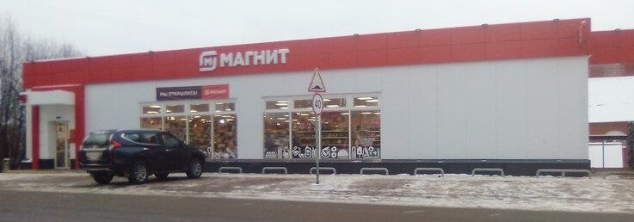
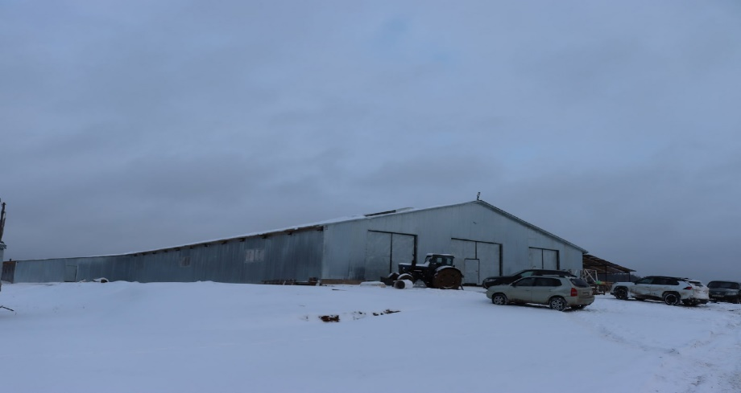
МУНИЦИПАЛЬНОЕ ОБРАЗОВАНИЕ «МУНИЦИПАЛЬНЫЙ ОКРУГ КРАСНОГОРСКИЙ РАЙОН УДМУРТСКОЙ РЕСПУБЛИКИ»
Успешные инвестиционные вложения в районе
Строительство магазина «Магнит»
Молочно-товарная ферма
Площадь 883,8 м²
Проект реализован в 2019 году
ООО «А-Базис» г. Пермь
На 276 голов с доильным залом на 8 голов
в д. Гаинцы
КФХ Мусаевой Т.М.К
10
млн руб.
объём инвестиций
5
создано рабочих мест
29
млн руб.
объём инвестиций
4
создано рабочих места
8

Slide 9
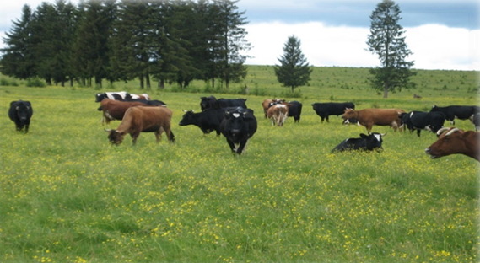

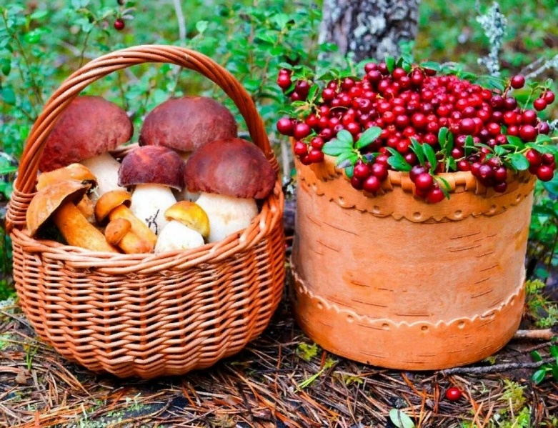
МУНИЦИПАЛЬНОЕ ОБРАЗОВАНИЕ «МУНИЦИПАЛЬНЫЙ ОКРУГ КРАСНОГОРСКИЙ РАЙОН УДМУРТСКОЙ РЕСПУБЛИКИ»
Преимущества территории
Наличие свободных земель сельскохозяйственного назначения
Хорошая экология
Наличие лесных запасов
Наличие источников чистой воды (пруды, родники)
Свободные энергетические мощности
Богатый растительный и животный мир, наличие грибов и ягод, наличие природных заказников
9

Slide 10
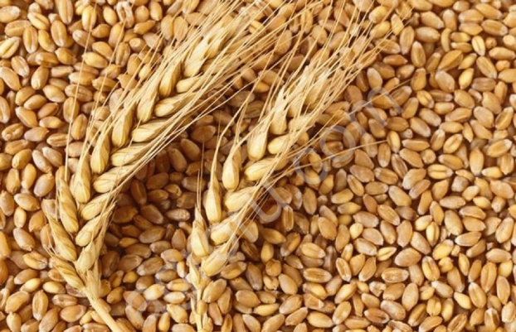
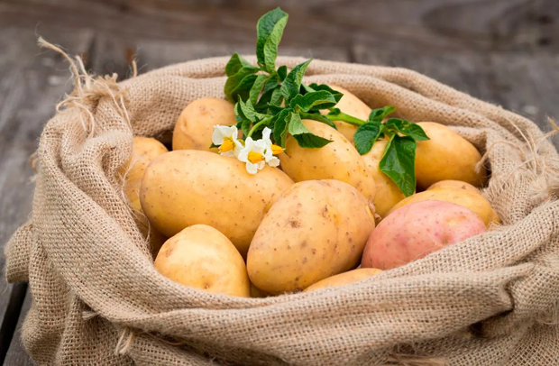
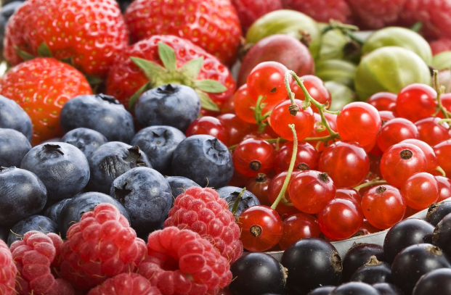

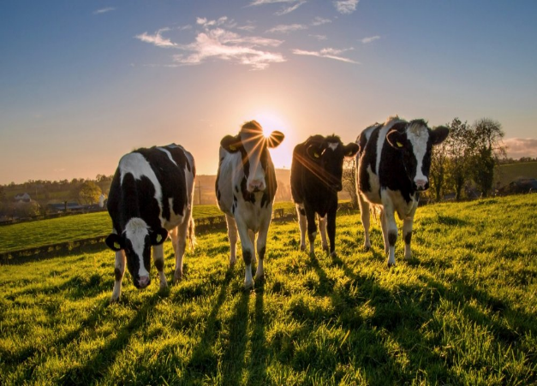
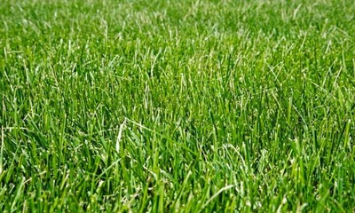
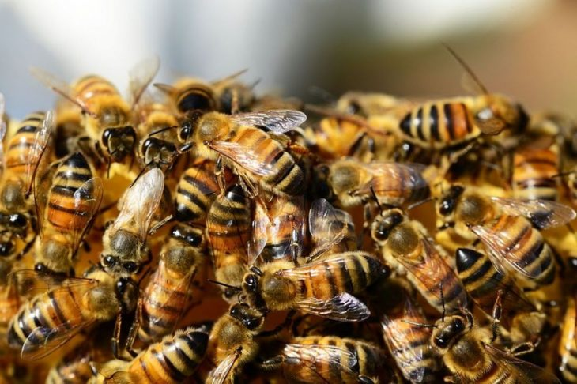
Кормовые и технические культуры
МУНИЦИПАЛЬНОЕ ОБРАЗОВАНИЕ «МУНИЦИПАЛЬНЫЙ ОКРУГ КРАСНОГОРСКИЙ РАЙОН УДМУРТСКОЙ РЕСПУБЛИКИ»
Перспективные для инвестиций сектора сельского хозяйства
Зерновые культуры
Картофель
Сбор и выращивание плодово-ягодных культур
Выращивание коров и молодняка КРС
Пчеловодство
10

Slide 11
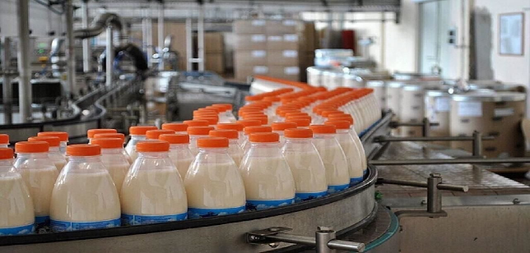
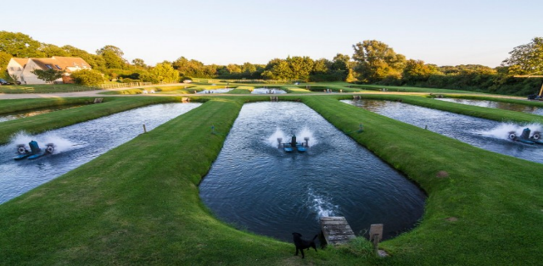
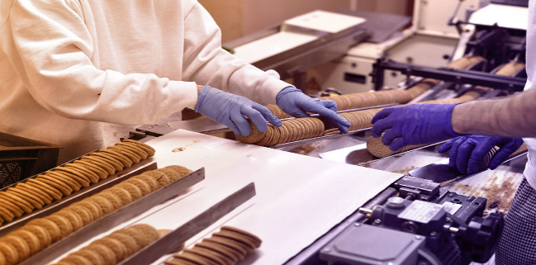
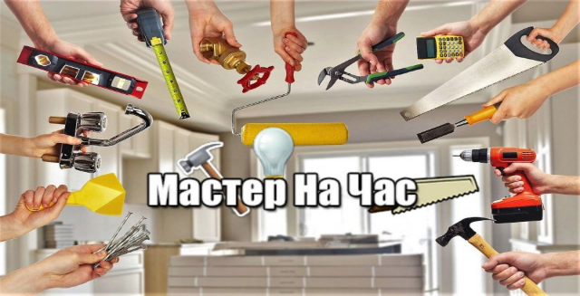
Бытовые услуги
МУНИЦИПАЛЬНОЕ ОБРАЗОВАНИЕ «МУНИЦИПАЛЬНЫЙ ОКРУГ КРАСНОГОРСКИЙ РАЙОН УДМУРТСКОЙ РЕСПУБЛИКИ»
Свободные ниши для инвестирования
Переработка с/х продукции
Разведение рыбы
Пищевая промышленность
11

Slide 12
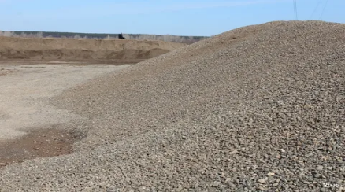
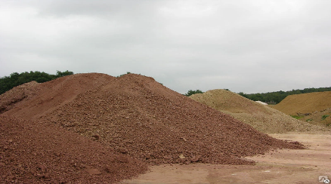
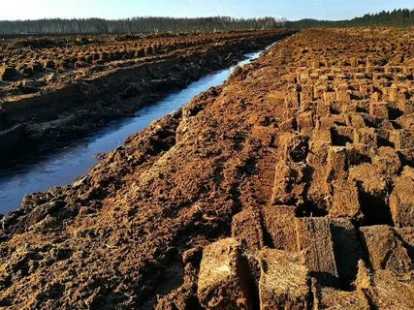
МУНИЦИПАЛЬНОЕ ОБРАЗОВАНИЕ «МУНИЦИПАЛЬНЫЙ ОКРУГ КРАСНОГОРСКИЙ РАЙОН УДМУРТСКОЙ РЕСПУБЛИКИ»
РЕСУРСНАЯ БАЗА
Месторождения и проявления
Леса и почвы
12 месторождений песчано-гравийной смеси с запасами ресурсов сырья 2946,4 тыс.м³
1 месторождение глинистого сырья с запасом ресурсов 573 тыс. м³
16 торфяных месторождений с запасами торфа 14666 тыс.т.
Общий запас леса 77,891 тыс.м³:
хвойные породы 31,19 тыс. м³
спелые породы 46,7 тыс. м³
почвы:
преобладают дерново-, сильно и –слабоподзолистые, дерново-карбонатные почвы подходят для лесопосадки и выращивания картофеля
значительно распространены торфяно-болотные почвы подходят для ведения лесных хозяйств
12

Slide 13
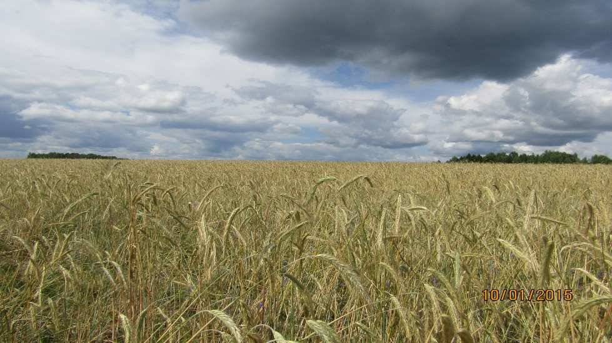
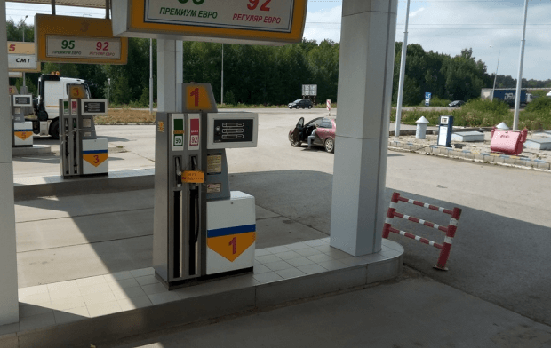
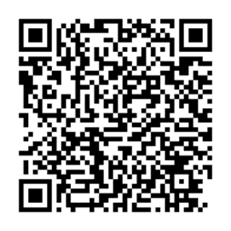
МУНИЦИПАЛЬНОЕ ОБРАЗОВАНИЕ «МУНИЦИПАЛЬНЫЙ ОКРУГ КРАСНОГОРСКИЙ РАЙОН УДМУРТСКОЙ РЕСПУБЛИКИ»
Инвестиционные площадки на территории муниципального образования
8 земельных участков общей площадью 1459,21 га из земель сельскохозяйственного назначения для ведения сельского хозяйства
Земельный участок площадью 1 га в с. Красногорское по ул. Комсомольская, 39 - под размещение АГЗС (объекты придорожного сервиса)
Использование природных ресурсов (торфяные болота, пруды)
3 неиспользуемых здания площадью 859,8 кв. м.
13

Slide 14
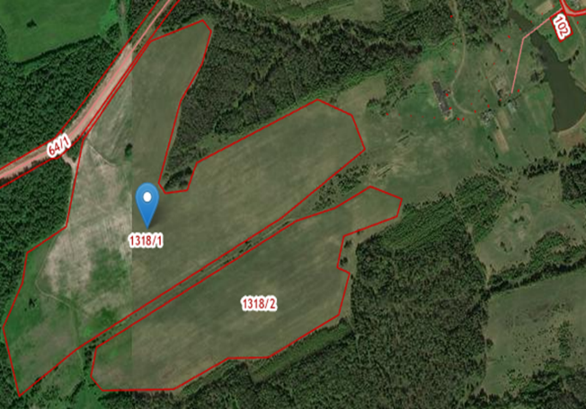
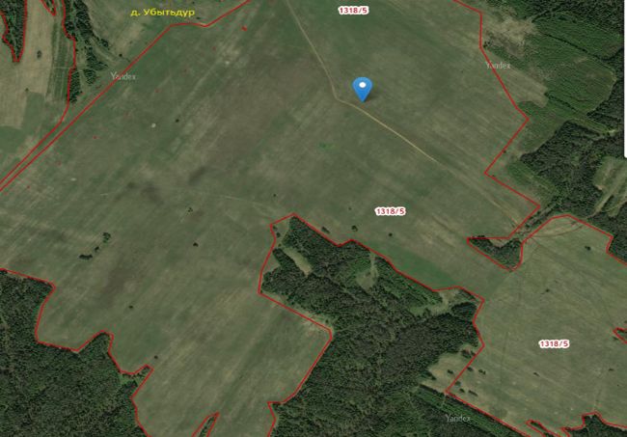
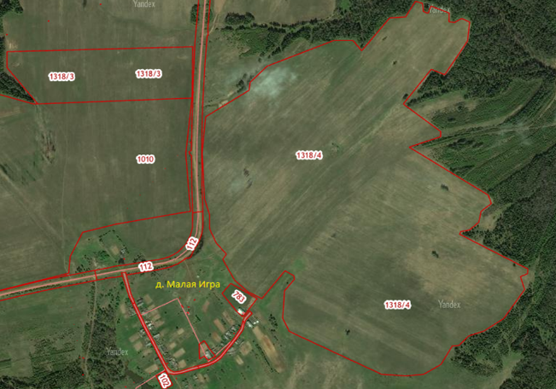
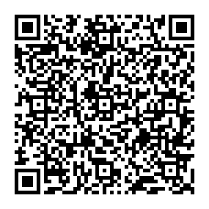
МУНИЦИПАЛЬНОЕ ОБРАЗОВАНИЕ «МУНИЦИПАЛЬНЫЙ ОКРУГ КРАСНОГОРСКИЙ РАЙОН УДМУРТСКОЙ РЕСПУБЛИКИ»
Земли сельскохозяйственного назначения
Площадь, га | 376,12
Назначение | Земли сельскохозяйственного использования
Кадастровый номер | 18:15:000000:1318
Электроснабжение, водоснабжение | 200 м -свободные мощности имеются
Газоснабжение | нет
Подъездные пути | грунтовая дорога
Примечание | Требуются культур-технические работы (реализация древесины, возмещение 50% затрат из бюджета)
Готовность для предложения | Готов к заключению договора аренды без торгов (в течение 14 дней со дня подачи заявления)
Сумма арендной платы в год | 106,065 тыс. руб.
Инвестиции | 6,5 млн руб.
Рентабельность | от 20 %
Срок окупаемости | 5 лет
Земельный участок у
д. Малая Игра
14

Slide 15
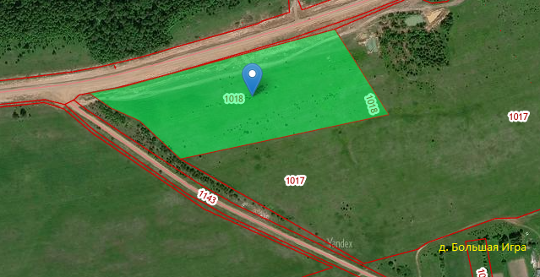
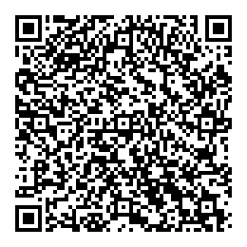
МУНИЦИПАЛЬНОЕ ОБРАЗОВАНИЕ «МУНИЦИПАЛЬНЫЙ ОКРУГ КРАСНОГОРСКИЙ РАЙОН УДМУРТСКОЙ РЕСПУБЛИКИ»
Земли сельскохозяйственного назначения
Площадь, га | 4,68
Назначение | Земли сельскохозяйственного использования (овощи, плодово-ягодные культуры)
Кадастровый номер | 18:15:007001:1018
Электроснабжение, водоснабжение | Электроснабжение менее 200 метров, водоснабжения нет
Газоснабжение | нет
Подъездные пути | грунтовая дорога
Примечание | Требуются культур-технические работы (реализация древесины, возмещение 50% затрат из бюджета)
Готовность для предложения | Готов к заключению договора аренды без торгов (в течение 14 дней со дня подачи заявления)
Сумма арендной платы в год | 0,603 тыс. руб.
Инвестиции | 6 млн руб.
Рентабельность | от 40 %
Срок окупаемости | 3 года
Земельный участок у
д. Большая Игра
15

Slide 16
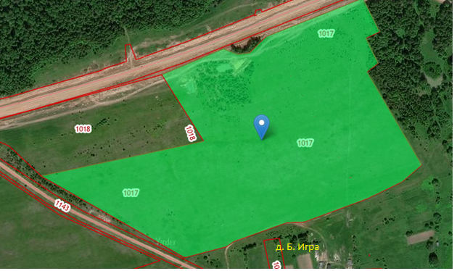
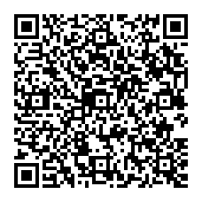
МУНИЦИПАЛЬНОЕ ОБРАЗОВАНИЕ «МУНИЦИПАЛЬНЫЙ ОКРУГ КРАСНОГОРСКИЙ РАЙОН УДМУРТСКОЙ РЕСПУБЛИКИ»
Земли сельскохозяйственного назначения
Площадь, га | 18
Назначение | Земли сельскохозяйственного использования (плодово-ягодные насаждения)
Кадастровый номер | 18:15:007001:1017
Электроснабжение, водоснабжение | Электроснабжение менее 200 метров, водоснабжения нет
Газоснабжение | нет
Подъездные пути | грунтовая дорога
Примечание | Требуются культур-технические работы (реализация древесины, возмещение 50% затрат из бюджета)
Готовность для предложения | Готов к заключению договора аренды без торгов (в течение 14 дней со дня подачи заявления)
Сумма арендной платы в год | 2,322 тыс. руб.
Инвестиции | 1 млн руб.
Рентабельность | от 40 %
Срок окупаемости | 3 года
Земельный участок у
д. Большая Игра
16

Slide 17
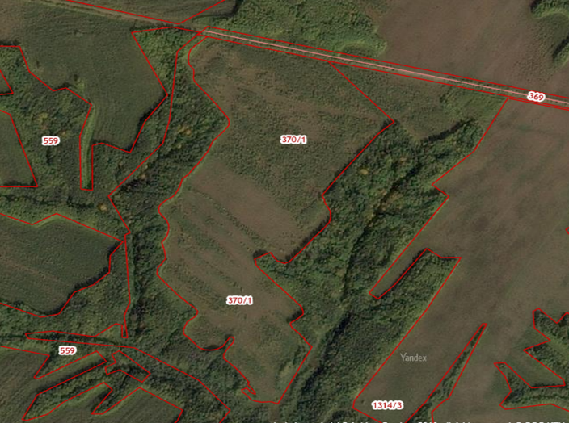
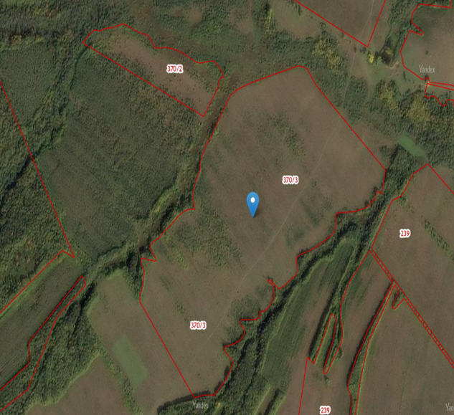
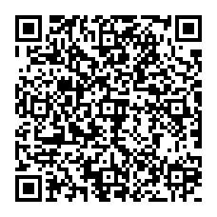
МУНИЦИПАЛЬНОЕ ОБРАЗОВАНИЕ «МУНИЦИПАЛЬНЫЙ ОКРУГ КРАСНОГОРСКИЙ РАЙОН УДМУРТСКОЙ РЕСПУБЛИКИ»
Земли сельскохозяйственного назначения
Площадь, га | 134
Назначение | Земли сельскохозяйственного использования (выращивание КРС мясного направления)
Кадастровый номер | 18:15:020001:370
Подъездные пути | грунтовая дорога
Электроснабжение, водоснабжение | нет
Газоснабжение | нет
Примечание | Требуются культур-технические работы (реализация древесины, возмещение 50% затрат из бюджета)
Готовность для предложения | Готов к заключению договора аренды без торгов (в течении 14 дней со дня поступления заявления)
Сумма арендной платы в год | 37,788 тыс. руб.
Инвестиции | 4,5 млн. руб.
Рентабельность | 26%
Срок окупаемости | 5 лет
Земельный участок в 1100 м от с. Большой Селег
17

Slide 18
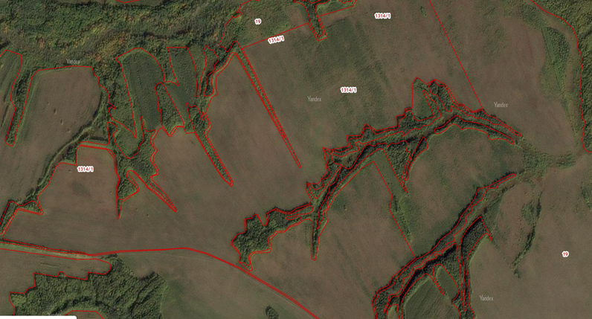
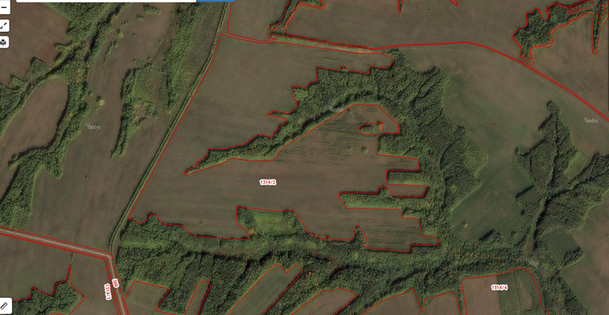
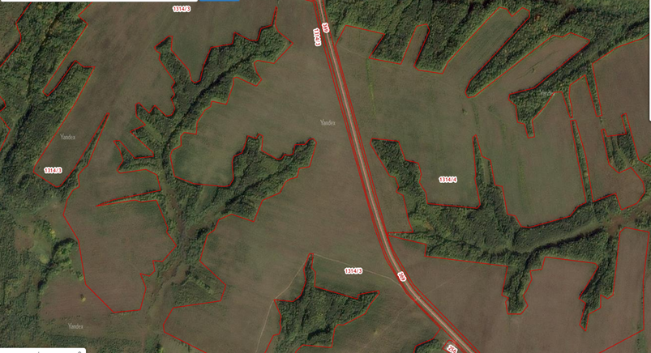
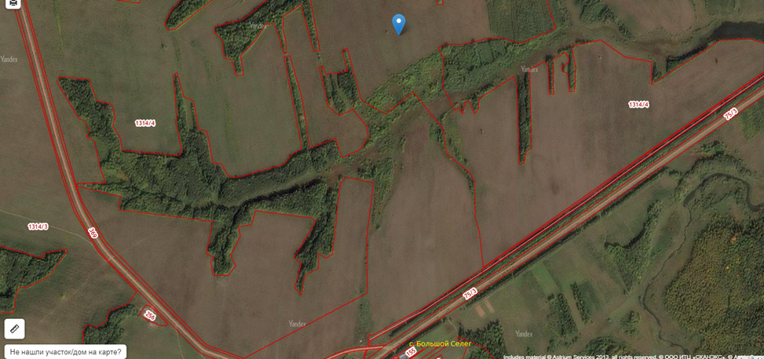
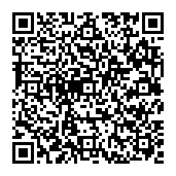
МУНИЦИПАЛЬНОЕ ОБРАЗОВАНИЕ «МУНИЦИПАЛЬНЫЙ ОКРУГ КРАСНОГОРСКИЙ РАЙОН УДМУРТСКОЙ РЕСПУБЛИКИ»
Земли сельскохозяйственного назначения
Площадь, га | 823
Назначение | Земли сельскохозяйственного использования (Комплекс по выращиванию овощей в закрытом и открытом грунте)
Кадастровый номер | 18:15:000000:1314
Форма собственности | Муниципальная
Подъездные пути | грунтовая дорога
Примечание | требуются культур-технические работы (реализация древесины, возмещение 50% затрат из бюджета)
Готовность для предложения | Готов к заключению договора аренды без торгов (в течении 14 дней со дня поступления заявления)
Сумма арендной платы в год | 232,069 тыс. руб.
Инвестиции | 80 млн. руб.
Рентабельность | 23 %
Срок окупаемости | 5-6 лет
Земельный участок в 400 м от с. Большой Селег
18

Slide 19
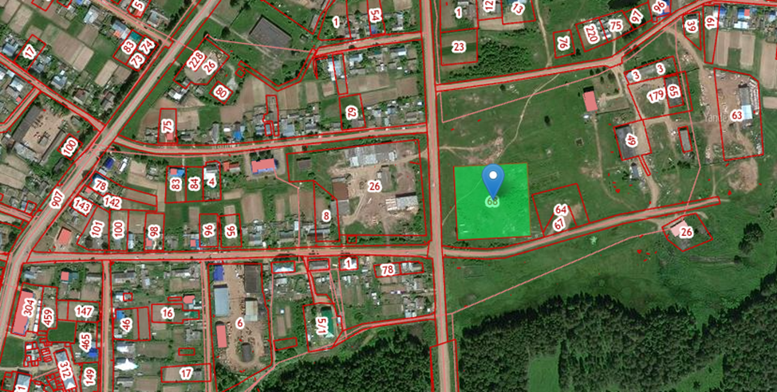
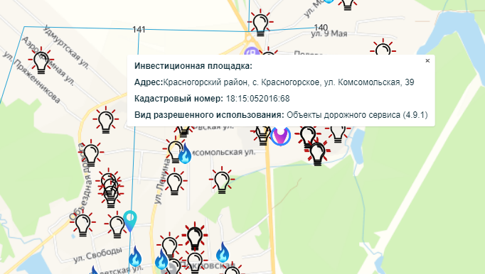
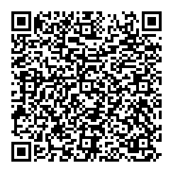
МУНИЦИПАЛЬНОЕ ОБРАЗОВАНИЕ «МУНИЦИПАЛЬНЫЙ ОКРУГ КРАСНОГОРСКИЙ РАЙОН УДМУРТСКОЙ РЕСПУБЛИКИ»
Придорожный сервис
Земельный участок
с. Красногорское
ул. Комсомольская, 39
Площадь, га | 1,0
Кадастровый номер | 18:15:052016:68
Инфраструктура | в 100 – 500 м, свободные мощности имеются
Газоснабжение | до 5 м³ в час
Электроснабжение | до 200 кВтч
Водоснабжение | подключение объекта к системам водоснабжения 200-300 м
Подъездные пути | грунтовая дорога , до асфальта 100 м, до очистных сооружений 200 м
Примечание | Под АГЗС и дополнительно возможны автомойка, продажа автозапчастей
Готовность для предложения | Готов к заключению договора аренды по итогам торгов (в течение 10 дн. по итогам торгов)
Сумма арендной платы в год | Начальная цена от 350 тыс. руб.
Инвестиции | 40 млн руб.
Рентабельность | 42 %
Срок окупаемости | 3 года
19

Slide 20
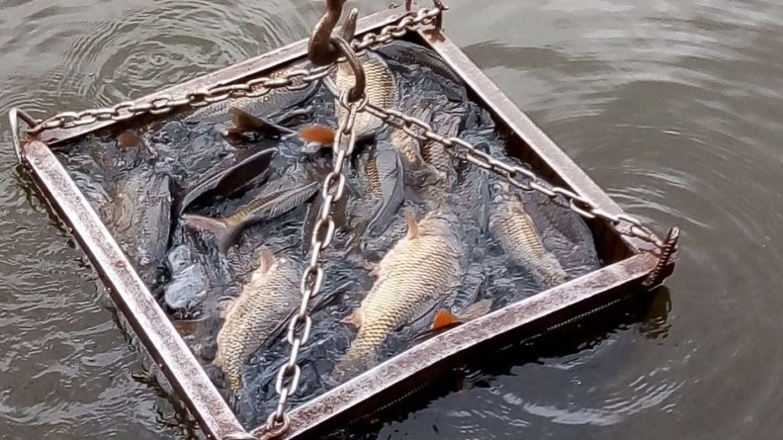
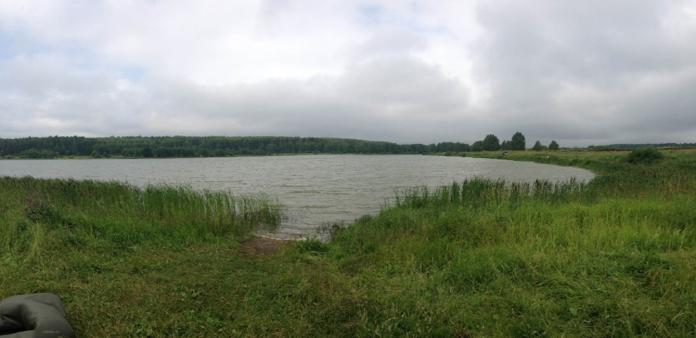
МУНИЦИПАЛЬНОЕ ОБРАЗОВАНИЕ «МУНИЦИПАЛЬНЫЙ ОКРУГ КРАСНОГОРСКИЙ РАЙОН УДМУРТСКОЙ РЕСПУБЛИКИ»
Использование природных ресурсов
Создание рыбоводческого хозяйства
Общее количество прудов, ед. | 90, в том числе 18 прудов с площадью водной глади более 5 га
Первоначальные затраты | от 3 млн. руб.
Рентабельность отрасли | 30% и выше
Срок окупаемости | 3 года
Объем рынка по рыбе в Удмуртии, тыс. тонн | 3,5 тыс. тонн
Свободная ниша, тыс. тонн | более 1 тыс. тонн
Меры поддержки | -возмещение части затрат на корма; -льготная ставка по кредиту; -гранты
20

Slide 21
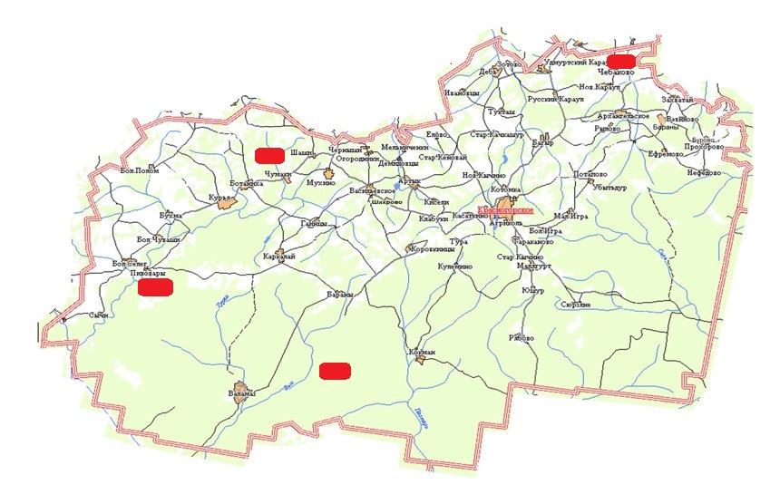
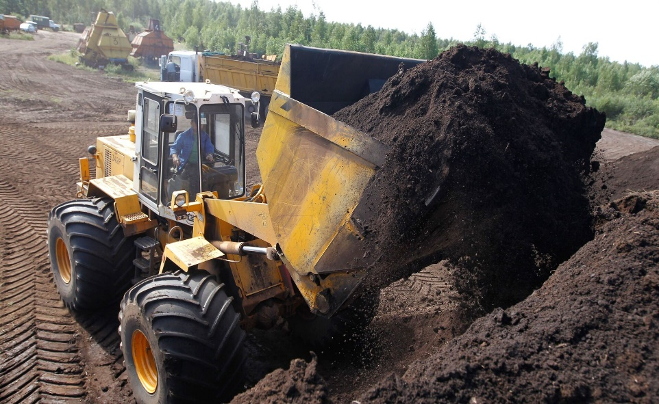
МУНИЦИПАЛЬНОЕ ОБРАЗОВАНИЕ «МУНИЦИПАЛЬНЫЙ ОКРУГ КРАСНОГОРСКИЙ РАЙОН УДМУРТСКОЙ РЕСПУБЛИКИ»
Использование природных ресурсов
Примечание | 4 болота: -Лаптевское; -Чумаковское; -Пивоваровское; -Чебаковское с общими запасами более 3500 тыс. тонн
Подъездные пути | Расстояние до железной дороги г. Глазова – 60км. или п. Игра - 40 км
Разработка торфяных болот и песчано-гравийной смеси
21

Slide 22
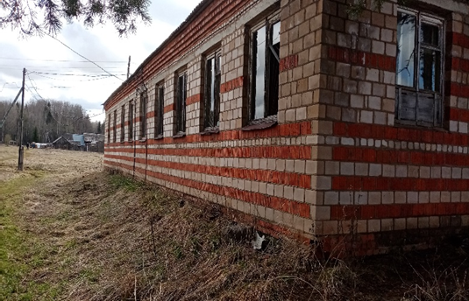
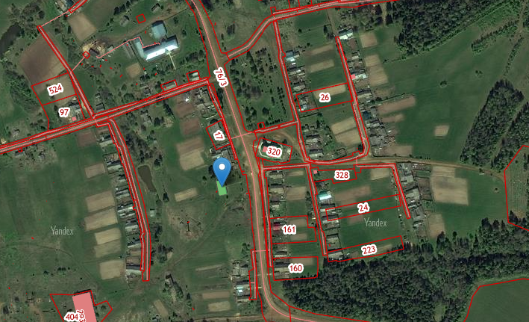
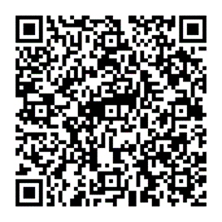
МУНИЦИПАЛЬНОЕ ОБРАЗОВАНИЕ «МУНИЦИПАЛЬНЫЙ ОКРУГ КРАСНОГОРСКИЙ РАЙОН УДМУРТСКОЙ РЕСПУБЛИКИ»
Торговля, производство, услуги
Площадь, кв. м. | 255,4
Назначение | Под магазин, производственный цех, склад
Население | 130 человек
Кадастровый номер | 18:15:034001:413
Форма собственности | муниципальная
Электроснабжение | есть
Водоснабжение | есть
Отопление | Печное
Газоснабжение | есть возможность подключения до 5 м³ в час
Подъездные пути | гравийная дорога
Примечание | Здание кирпичное, одноэтажное, нужен ремонт
Сумма арендной платы | 194,104 тыс. руб.
Инвестиции | 7 млн руб.
Рентабельность | 26 %
Срок окупаемости | 3 года
Здание в с. Васильевское, ул. Советская, 24
22

Slide 23



МУНИЦИПАЛЬНОЕ ОБРАЗОВАНИЕ «МУНИЦИПАЛЬНЫЙ ОКРУГ КРАСНОГОРСКИЙ РАЙОН УДМУРТСКОЙ РЕСПУБЛИКИ»
Торговля, производство, услуги
Площадь, кв. м. | 435,4 (3 этаж)
Назначение | Под швейный цех, офис
Проходимость | В центре села
Кадастровый номер | 18:15:052055:10
Форма собственности | Частная (ПАО Ростелеком)
Электроснабжение | Есть
Водоснабжение | Есть
Отопление | централизованное
Газоснабжение | Есть возможность подключения, до 5 м³ в час
Подъездные пути | Асфальтовая дорога
Примечание | Здание кирпичное, трехэтажное
Инвестиции | 7 млн. руб.
Рентабельность | 21%
Срок окупаемости | 3 года
Здание в с. Красногорское,
ул. Кирова, 5
23

Slide 24






Туристический центр «Лукоморье» д. Малягурт
МУНИЦИПАЛЬНОЕ ОБРАЗОВАНИЕ «МУНИЦИПАЛЬНЫЙ ОКРУГ КРАСНОГОРСКИЙ РАЙОН УДМУРТСКОЙ РЕСПУБЛИКИ»
ТУРИЗМ. Достопримечательности Красногорского района
Свято-Покровский храм с. Красногорское
Символ Красногорского района «Лось»
Каскад прудов на р. Убыть
Красногорский краеведческий музей
Экологическая тропа Кокманского природного ботанического заказника
24

Slide 25



МУНИЦИПАЛЬНОЕ ОБРАЗОВАНИЕ «МУНИЦИПАЛЬНЫЙ ОКРУГ КРАСНОГОРСКИЙ РАЙОН УДМУРТСКОЙ РЕСПУБЛИКИ»
ТУРИЗМ. Событийные мероприятия Красногорского района
Межрегиональный фестиваль - конкурс самодеятельных театральных коллективов
«Вишневый сад Книппер - Чеховой.
Театр под открытым небом»
95 лет
Красногорскому району
Межрегиональный фестиваль русской старообрядческой культуры «Петровское Заговенье»
25

Slide 26

МУНИЦИПАЛЬНОЕ ОБРАЗОВАНИЕ «МУНИЦИПАЛЬНЫЙ ОКРУГ КРАСНОГОРСКИЙ РАЙОН УДМУРТСКОЙ РЕСПУБЛИКИ»
Почему стоит инвестировать в сельское хозяйство?
«Агростартап»:
грант на реализацию идей до 5 млн. руб.
«Семейная ферма»:
грант до 15 млн. руб. на развитие фермерского хозяйства
Кооперативы грант до 20 млн. руб. на укрепление материально-технической базы
Кооперативы возмещение затрат на приобретение техники до 50%
Социальный контракт малоимущим трудоустройство на срок 3 месяцев, субсидия на создание бизнеса до 350 тыс. руб.
Субсидии: на молоко; на приобретение племенного скота; на элитное семеноводство; на строительство и реконструкцию ферм
Выплаты молодым специалистам
Господдержка страхования посевов и животных
«Школа фермера»
26

Slide 27
МУНИЦИПАЛЬНОЕ ОБРАЗОВАНИЕ «МУНИЦИПАЛЬНЫЙ ОКРУГ КРАСНОГОРСКИЙ РАЙОН УДМУРТСКОЙ РЕСПУБЛИКИ»
Меры поддержки инвестиционных проектов
Земельный участок в аренду без проведения торгов
Бюджетные инвестиции в инфраструктуру до земельного участка (постановление Правительства РФ от 19.10.2020 № 1704)
Льготное кредитование (микрокредиты от 5%; льготный лизинг на оборудование от 6% до 8%, кредиты для приоритетных отраслей от 4,5%, поручительство гарантийного фонда от 0,25% до 1%)
Льготные условия пользования земельным участком (1 руб. – 3 года, потом 2 года - 75% от установленной арендной платы)
Освобождение от налога на имущество для инвестиционного проекта
Сопровождение проектов в режиме «одного окна»
Центр инжиниринга (аудит, сертификация, оптимизация бизнес-процессов)
Соглашение о Защите и поощрении
капиталовложений
Снижение налога на прибыль для регионального инвестиционного проекта до 10%
Льготы по УСН:
для предпринимателей перерегистрировавшихся в Удмуртскую Республику «Доходы» - 1%, и «Доходы-расходы» - 5%.
27

Slide 28






МУНИЦИПАЛЬНОЕ ОБРАЗОВАНИЕ «МУНИЦИПАЛЬНЫЙ ОКРУГ КРАСНОГОРСКИЙ РАЙОН УДМУРТСКОЙ РЕСПУБЛИКИ»
Инвестиционный уполномоченный:
первый заместитель главы Администрации по экономике муниципального образования «Муниципальный округ Красногорский район Удмуртской Республики»
Иванова Ирина Николаевна
8 (34164) 2-14-21; iin@kra.udmr.ru
+7 912 458 3290
Курирует привлечение инвестиций в район

